Slide 1


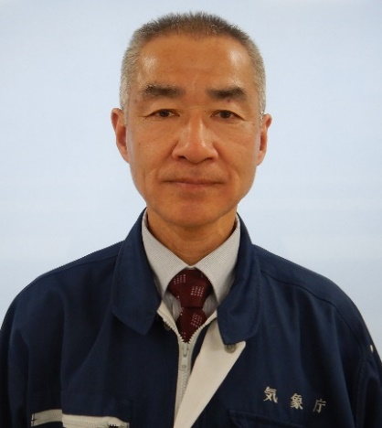
第 34 回
南木曽町社会福祉大会
【日 時】 令 和 6 年 １１月１７日（日）
【会 場】 南 木 曽 会 館 ホ ー ル
［日 程］
開 会 13：00
挨 拶 13：05
表 彰 13：10
講 演 13：40
閉 会 15：00
［協 賛 団 体］
南木曽町議会・南木曽町教育委員会
南木曽町民生児童委員協議会・南木曽町身体障害者福祉協会・南木曽町手をつなぐ育成会・南木曽町母子寡婦福祉会・南木曽商工会・南木曽町保健補導員会・南木曽町食生活改善推進協議会・南木曽町交通安全協会・南木曽町青少年育成連絡会・NPO法人なぎそ福祉会・木曽あすなろ荘
［主 催］
南木曽町社会福祉協議会
［後 援］
南木曽町
演題 近年の気象と防災気象情報について
講 師
松川 基 先生
気象庁長野地方気象台 次長
長野県木曽郡南木曽町田立出身
昭和61年 気象庁入庁（気象衛星センター）
令和2年 長野地方気象台統括予報官
令和3年 岐阜地方気象台観測予報管理官
令和5年 甲府地方気象台次長
令和6年 現職
気象予報士
●終活とは～エンディングノートの書き方
●相続について～争族にならない為の基礎知識
●遺言の書き方～「公正証書遺言」と「自筆証書遺言」
●葬儀の費用は～葬儀の種類や具体的な費用
～
写真を
入れて
ください
講師：ライフプランナー
鈴木 健太
【問合せ先】 南木曽町社会福祉協議会
電 話 ０５７３－７５－５５１６
※ 各地区からバスの運行があります。詳しくは裏面をご覧ください。
※ フードドライブを開催します。
※ 託児を希望される方は事前にお申込みください。
MAIL
askul@:××××××
主催：アスクル税理士事務所
南木曽町社会福祉大会には「赤い羽根共同募金」の配当金、および
「社協会費」の一部を活用させていただきます。

